Slide 1
Un aperçu des tendances mondiales de la réassurance
- Organisation des Assurances Africaines -
2 octobre 2023

Slide 2
Sommaire
Les grands messages de Monte Carlo
Soutenabilité d’une segmentation trop forte de la réassurance
L’importance de la modélisation et de la donnée – Mind the gap
Le changement climatique nous concerne tous
Grande instabilité des situations géopolitiques
Prudence des marchés de capitaux vis-à-vis de la réassurance
Impacts pour le marché africain

Slide 3
Les grands messages de Monte Carlo
« Secondary perils », pas si secondaires
Poursuite du « Hard market »
Développement de forme alternative
Flight to quality
Meilleurs prix et meilleurs termes et conditions (T&C)
Plus grande volatilité, plus grande demande de réassurance
La poursuite & impact de l’inflation
Augmentation des taux d’intérêt et du coût du capital
Réduire le gap

Slide 4
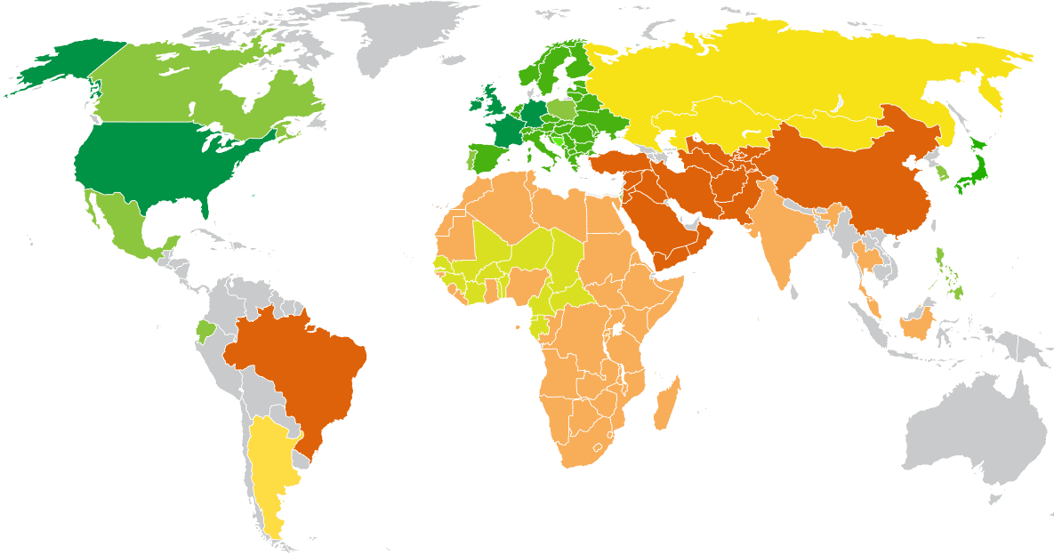
Soutenabilité d’une segmentation trop forte de la réassurance
Protectionnisme
Règlementation & ratios de solvabilité
Bénéfices de diversification
Recent protectionist measures
India | Better conditions for local actors
CIMA | Mandatory cession to a local reinsurer
Germany, Belgium | No access for non S2 compliant players
China | No consideration for equivalent reinsurers
Indonesia | 100% local cession
South Africa | Less credit towards foreign reinsurers
Eastern Africa | Preferred placement to local reinsurers
Openess of the various markets to foreign reinsurers
Main obstacles to crossborder reinsurance
Prohibition of the freedom to provide services and establishing of a subsidiary locally capitalised and regulated.
Minimum mandatories cessions to a local reinsurer and no cession to a foreign reinsurer
Restricted access to reinsurance from equivalent jurisdiction
Mandatory collateralisation of the cedants liabilities
Restricted freedom of movement for capital and taking shares in national reinsurers
Specific conditions for « systemic » reinsurers
Motivations for protectionist policy
Financial protectionism : limit the outflow of capital ; encourage local investments; centralize cessions for a better pricing power
Strategic protectionism : temporary saving measures for local companies accepted by the WTO

Slide 5
L’importance de la modélisation et des données - Mind the gap!
pour la capacité de souscription et son prix,
pour le risk management,
pour contrôle des cumuls (arithmétique, %PML, 250-ale et parfois 500-ale) ce qui libère de la capacité...
D'une vision agrégée à une vision détaillée par police
Plus d'information, plus de connaissances scientifiques et de capacité de calcul moins d’hypothèses de modélisation, plus de robustesse mais pas forcément moins d’incertitudes (restons humbles /taux modèles)
Des données granulaires géolocalisées, avec le détail des polices et sous-limites
Des normes de format données pour utilisation multi-modèles
Avec une grammaire des modèles: EventLoss table, YearLoss table, Average Annual Loss, OEP, AEP
Pour les marchés traditionnels et les marchés financiers
Avec des options pour avoir ces mêmes résultats à horizon 2050 ou 2100 selon le RCP 8.5 pour le portefeuille "in force", ou projeté.
Les modèles Cat incorporant des données liées au changement climatique permettent de mieux piloter le business à avec ajustements des traités (primes, priorité/portée, event limit en proportionnel)
Notes:
Modèles Cat utilisés depuis des années par le secteur assurance/réassurance
Sur l'aspect tout fournir à l'adresse (avec des caractéristiques des bâtis et surtout les conditions des polices (sous-limite, etc.)) c'est une marge de progression très importante. Cela implique moins d'hypothèses, donc moins d'incertitudes en sortie de modèle. On a aussi un effet potentiel sur les cumuls puisqu'on pourrait basculer en PML modélisés et plus en limite contractuel, donc dégager de la capacité sur les top layer en XS et gagner aussi sur le différentiel avec le event limit contractuel en proportionnel.
Et pour l'axe aléa/exposition, on pourrait d'ores et déjà estimer des expositions sur la base d'aléas probabilisés en condition changement climatique sur les risques actuels : distance au trait de cote (élévation niveau marin et érosion), altitude par rapport au lit de rivières, prise en compte de mesure de protection, présence de forêts à proximité = rugosité = abaisse les vitesses de vent tempête (pour le property), croisement possible avec des images satellite qui donnent les potentiels d'inflammabilité (pour feux de forêt ou wildfire), etc.
Dorénavant modélisation possible à la police, besoin géolocalisation très précise mais profil de risque bien plus fiable.
Possibilité de faire un risk scoring en combinant de très nombreux aléas y compris certains incorporant des trajectoires de scénarios climatiques, distance au trait de cote (sea level rise)
Ressources disponibles accrues :
plus d’événements dans les catalogues stochastiques (exemple AIR passe de 10000 à 100000 les year loss tables dans la prochaine version)
modélisation directe possible dans les modèles Cat des trajectoires climatiques, mettre en as-if dès maintenant le portefeuille actuel sur des conditions 2050 possible

Slide 6
Changement climatique
Episodes plus longs de sécheresse et de vague de chaleur
Phénomènes de précipitations intenses de durée plus longues (2h → 2j)
Niveau de la mer et inondations côtières
North Africa: warming levels of + 2°C and higher → mean annual precipitation is projected to decrease, with the most pronounced decreases in the northwestern parts of the region (Morocco and Algeria especially).
West Africa: extreme heavy precipitation indices show increasing trends from 1981–2010. Increasing high-flow events are seen in large Sahelian rivers, leading to flooding. Drought duration expected 2 months 4 months
East Africa: higher mean annual rainfall is expected and heavy rainfall events are expected to increase
Southern Africa: decrease by 10–20% in mean annual rainfall is projected in the summer rainfall region. Drought frequency and duration are projected over large parts of the region.
Notes:
Plus de vapeur d’eau
T°C mer plus élevée

Slide 7
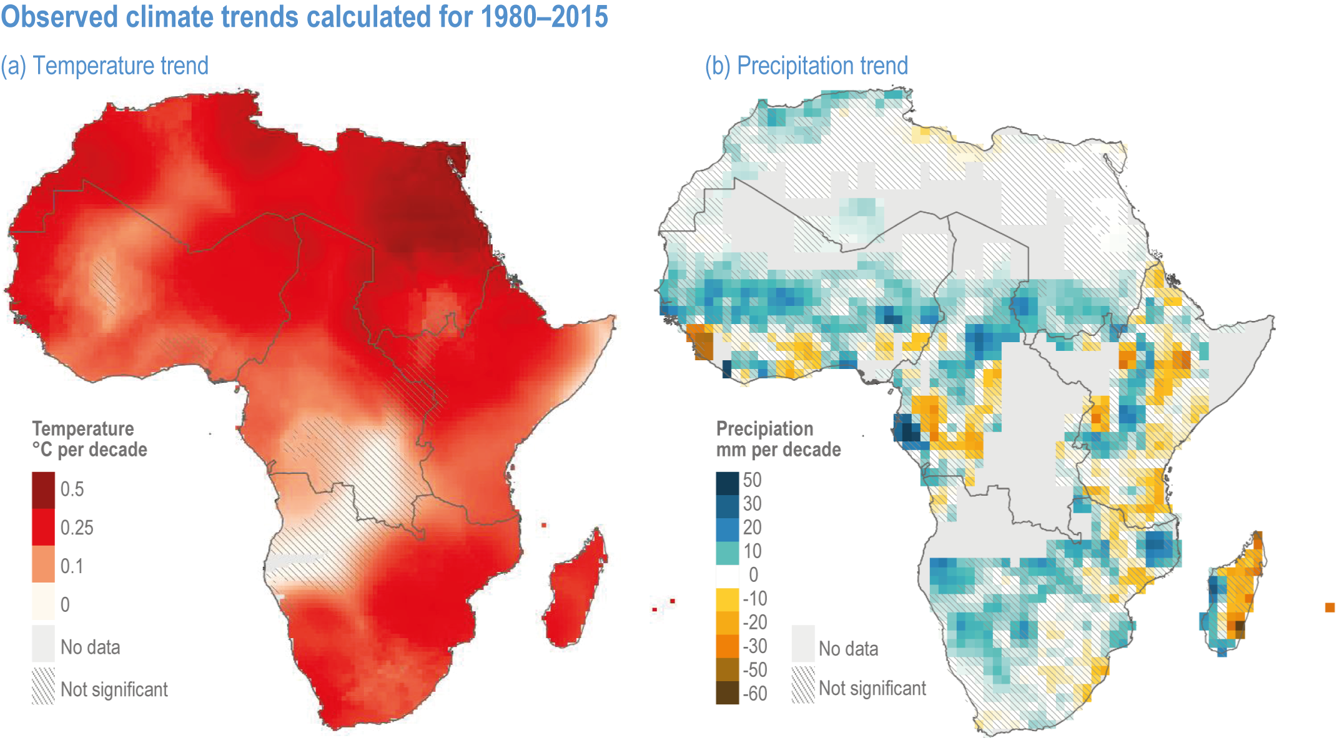
Climate change in Africa
Trends (source IPCC)

Slide 8
Climate change in Africa
Recent disasters attributable to Climate Change
April to August 2023 : Heatwave northern Africa
Since October 2020 : Drought in large parts of Eastern Africa
May to October 2022 : Heavy rainfall in Western Africa with large-scale flooding
April 2022 : Catastrophic floods and landslides in South Africa in KwaZulu-Natal and Cape region
January and February 2022 : Tropical cyclones in Madagascar, Mozambique and Malawi
Since 2018 : Cape Town Drought
Notes:
Flood
Sudan, Mozambique, Tanzania, Nigeria, Kenya (including landslides), South Africa, Senegal, Niger, Burundi, Mali
Drought
Somalia, Sudan, Kenya, Madagascar, Ethiopia
Tropical Storm
Mozambique, South Africa, Madagascar, Eswatini
Wildfires
South Africa, Algeria, Morocco

Slide 9
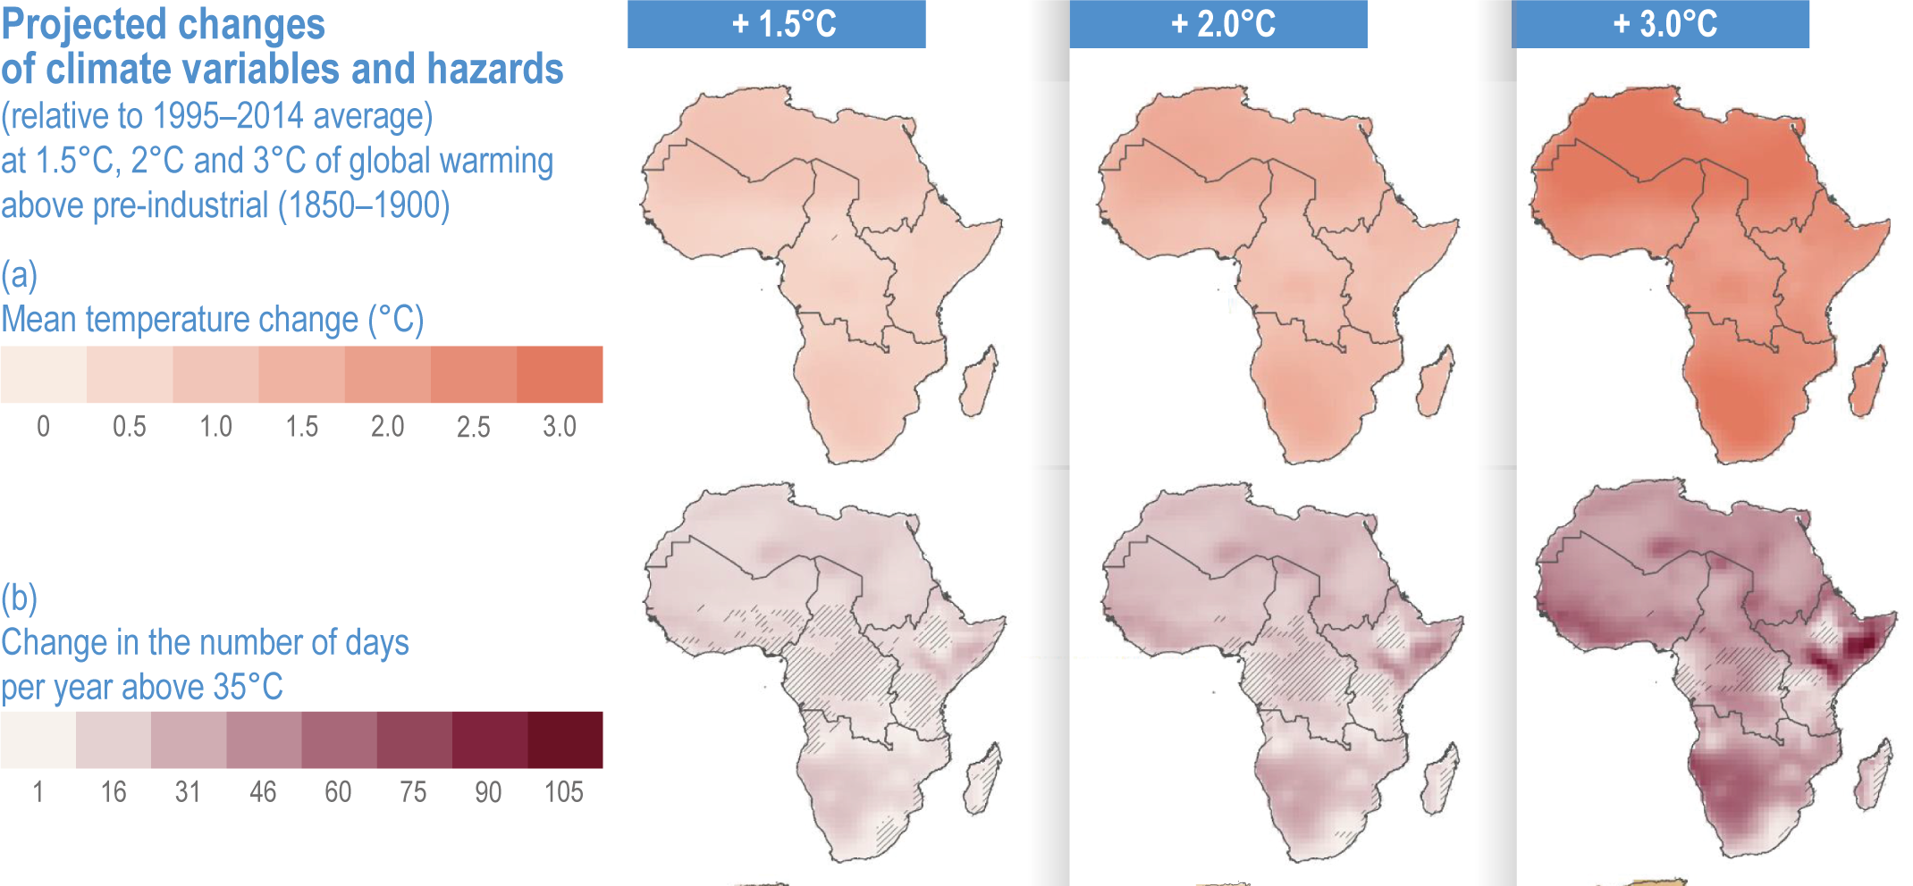
Climate change in Africa
Projections (source IPCC)

Slide 10
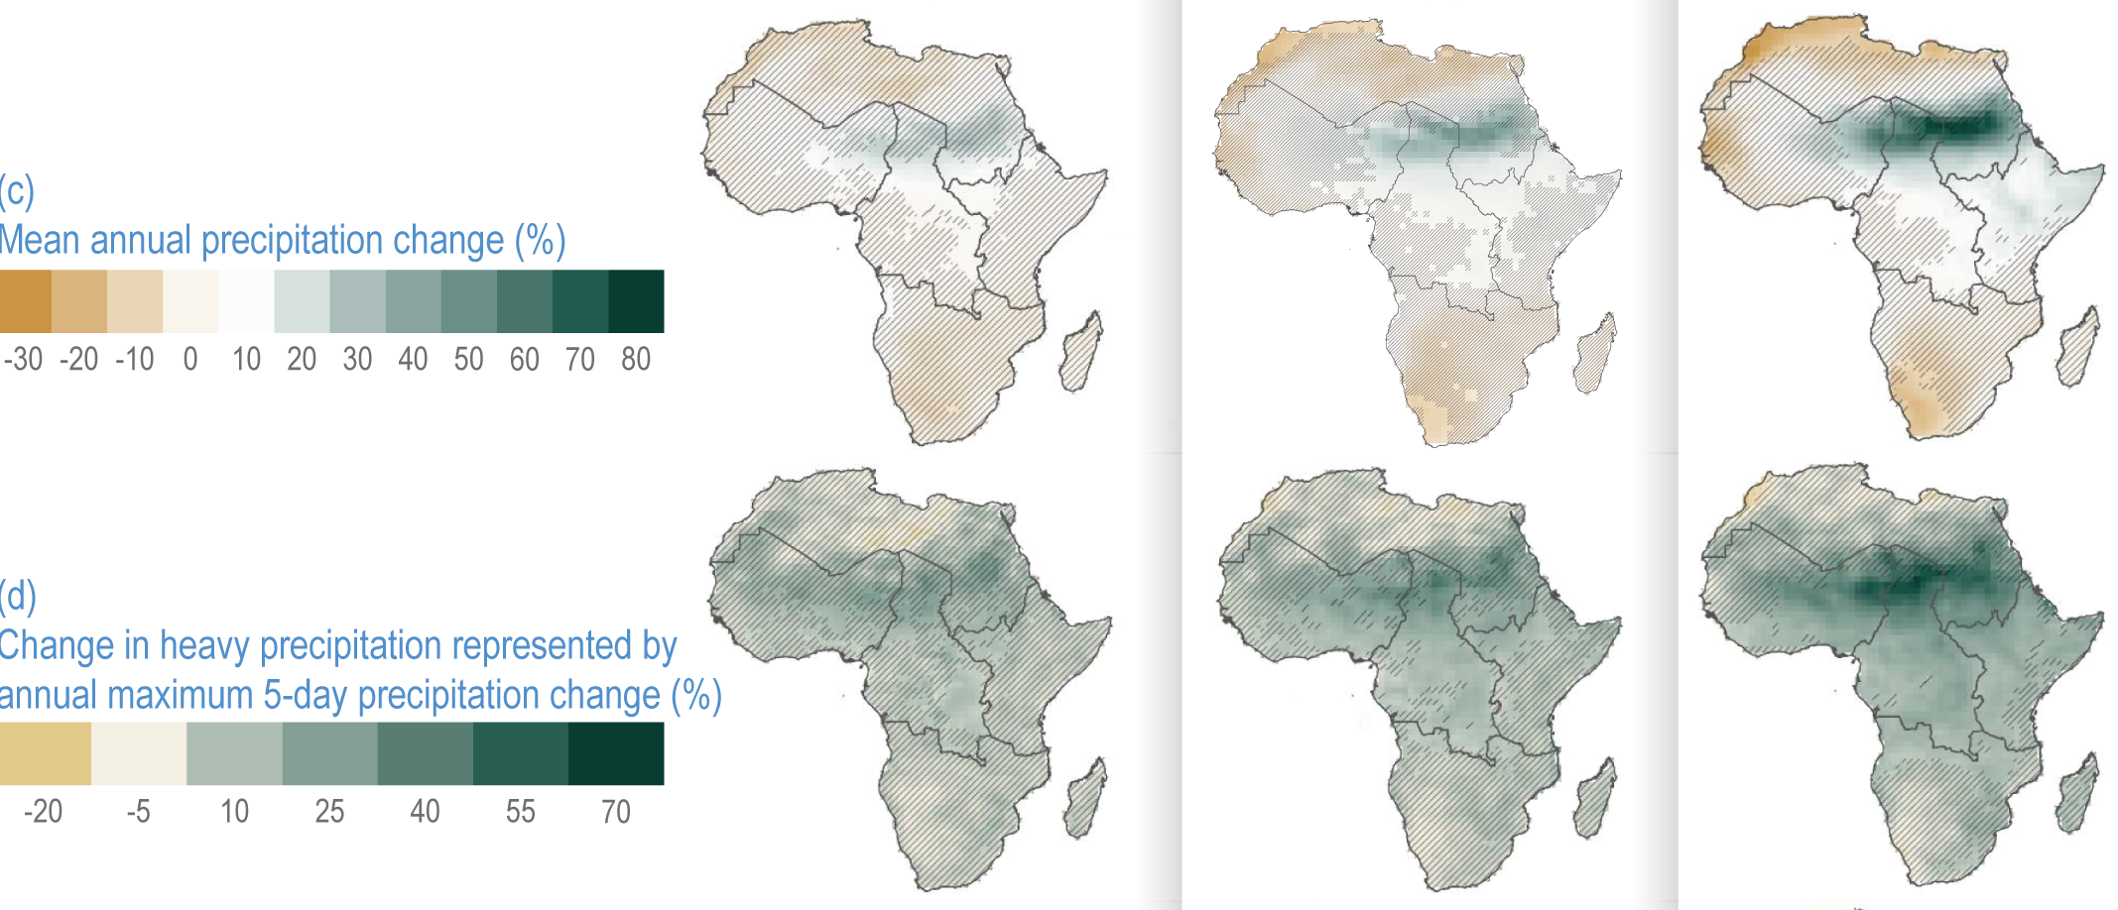
Climate change in Africa
Projections (source IPCC)
+1,5°C
+2°C
+3°C

Slide 11
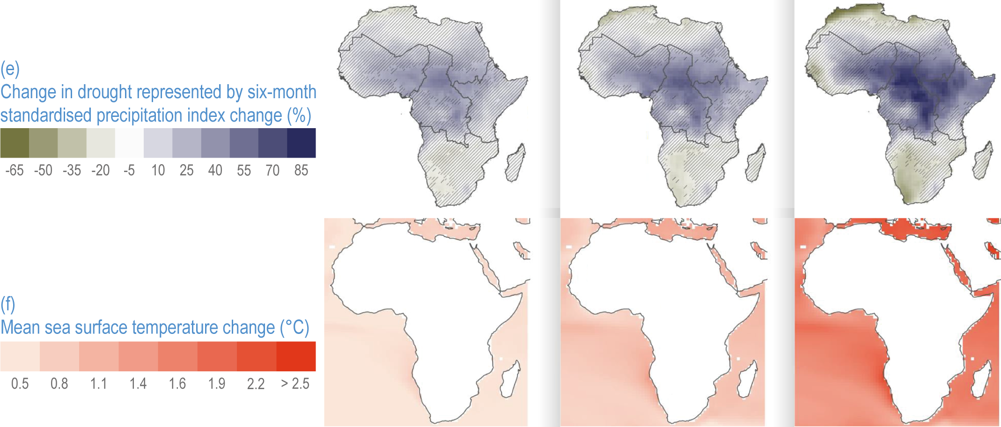
Climate change in Africa
Projections (source IPCC)
+1,5°C
+2°C
+3°C

Slide 12
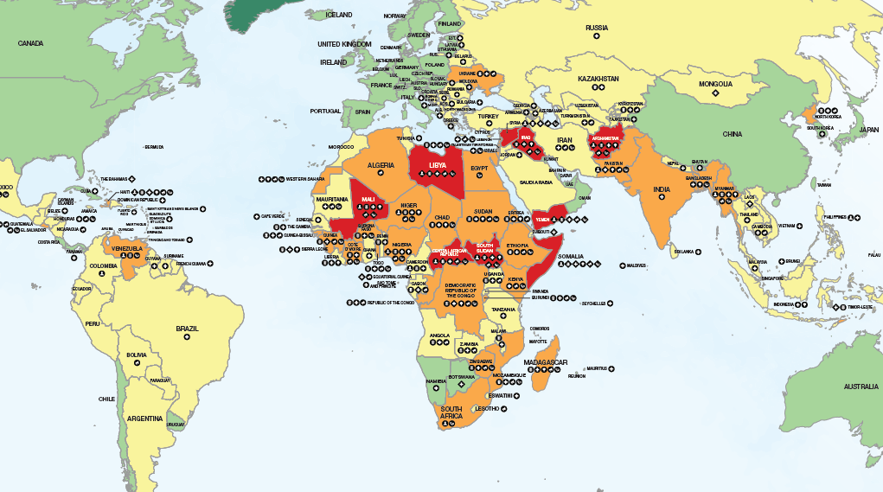
Grande instabilité des situations géopolitiques
Russia-Ukraine (food, fertilisant & énergie), Taïwan, compétition US-China mais pas que…
Inflation↑+debt↑: instabilité et insécurité en Afrique
Augmentation du coût de la vie
Ruptures des chaînes d’approvisionnement
Crises alimentaires
Chômage
Grèves ↑ + protestations ↑ pour ↑ salaires et nourriture
Conflits localisés dans régions riches en ressources, K&R
Changement de gouvernance et management militaire

Slide 13
Prudence des marchés de capitaux vis-à-vis de la réassurance
Renouvellement 2023: L’incertitude de l’ouragan Ian a figé les marchés, les ILS en particulier. « Trapped » capital des ILS.
les marchés de capitaux sont sensibles à la politique de réduction des masses monétaires des banques centrales, FED et BCE en particulier. Les réassureurs sont, eux aussi, sensibles à cette raréfaction.
Le taux sans risque élevé n’incite pas les investisseurs à revenir, malgré la hausse importante des franchises et des primes (notamment US)
2024: toujours pas d’afflux massif de capitaux: quelques augmentations de capital (Everest, CCR Re). Les fonds ILS préfèrent s’assurer des conditions plus élévées (prix, structure et termes) plutôt que de lever du capital
Cette prudence, peut néanmoins s’évaporer à l’approche du renouvellement si des investisseurs majeurs décident de revenir/entrer sur le marché des ILS pour capter l’amélioration des conditions
Notes:
Everest: 1,5B$
CCR Re 200 M€
Securis

Slide 14
Profil
CCR Re est un réassureur international à taille humaine, établi à Paris, actif dans plus de 80 pays. Caisse Centrale de Réassurance en a cédé le contrôle mi 2023, à l’occasion d’une augmentation de capital de 200 M€, à un consortium formé par deux mutuelles françaises, SMABTP et MACSF. Ensemble, elles détiennent 75 % des droits de vote aux côtés de CCR qui conserve 25 % du capital. Cette transaction fournit à CCR Re les moyens de poursuivre et conforter sa croissance, et de répondre à l’augmentation des besoins de capacités de souscription au service de ses clients.
Le développement soutenu du portefeuille, l’amélioration continue de la rentabilité et le renforcement de la solidité financière consacrent la pertinence de notre politique de souscription et d’investissements menée depuis 2016. Celle-ci restera inchangée pour le quinquennat à venir. De même, notre projet d’entreprise se poursuit avec la même équipe de direction et les mêmes experts. CCR Re reste ainsi fidèle à elle-même et à ses clients.
Dans le même temps, la transformation de CCR Re se poursuit. Tous les processus sont repensés de manière innovante, en intégrant les usages de l'intelligence artificielle dans l'analyse de souscription, dans les traitements actuariels, de la comptabilité technique et des autres fonctions supports. Nos experts peuvent ainsi se concentrer sur les tâches à valeur ajoutée et la gestion de la relation client. Les équipes sont rajeunies, féminisées et multiculturelles. La souscription est étendue à de nouveaux marchés, notamment en Amérique latine, en Afrique subsaharienne et dans la région de l'océan Indien. Parallèlement, de nouveaux services à haute valeur ajoutée complètent nos offres de couverture. Enfin, des outils de gestion de risque innovants sont mis en place avec notamment le premier sidecar de droit français, qui se développe désormais avec quatre investisseurs

Slide 15
Profil
Dans les différents pays où elle intervient CCR Re déploie ses savoir-faire dans les branches traditionnelles dommages aux biens et responsabilité civile, vie et santé, ainsi que dans certaines branches de spécialités (crédit, marine, aviation, spatial, agro). L’identité, l’organisation et le modèle économique de CCR Re témoignent de son agilité au service de ses clients. CCR Re bénéficie depuis juillet 2023 d’une notation S&P A avec perspective stable et d’une notation AM Best A avec perspective stable.
De par sa culture, CCR Re privilégie une gestion financière robuste et conservatrice, associée à une politique de souscription des risques stable et disciplinée qui répond aux besoins de ses clients sur le long terme. La diversité de son portefeuille de souscription et d’investissements, sa politique de provisionnement prudente, la protection de son bilan et de ses résultats contre les risques de pointe, sa gouvernance renouvelée et renforcée, son organisation et son système de contrôle interne confortent la solidité de CCR Re année après année.
CCR Re offre à ses clients un service de qualité, compétitif, sur-mesure et innovant en lien avec ses objectifs de solvabilité et de rentabilité. La proximité et la stabilité des relations, l’écoute attentive et la compréhension fine des besoins, la rapidité et la fermeté des réponses apportées, l’esprit de partenariat sur le long terme constituent la signature de CCR Re.
Dans un marché en phase de durcissement, vous pouvez compter sur l’engagement, l’expérience et l’expertise des professionnels de CCR Re dans la durée. Ils sont à votre écoute et peuvent échanger avec vous dans plus de 15 langues.

Slide 16
Avertissement
Cette présentation et tous les éléments qu’elle contient (notamment les textes, publications, images, photographies et éléments graphiques ou cartographiques) sont la propriété exclusive de CCR Re ou de tiers l’ayant expressément autorisée à les utiliser.
Toute reproduction, représentation ou utilisation intégrale ou partielle de la présentation, est interdite, sauf autorisation préalable et écrite de CCR Re.
Le contenu de la présentation est strictement informatif et n’a aucune valeur contractuelle. CCR Re décline toute responsabilité pour tous dommages directs ou indirects, quelles qu’en soient la cause ou la nature, en lien avec la présentation et subis notamment à raison de l’utilisation ou de l'éventuelle inexactitude des éléments contenus dans la présentation.

